Slide 1
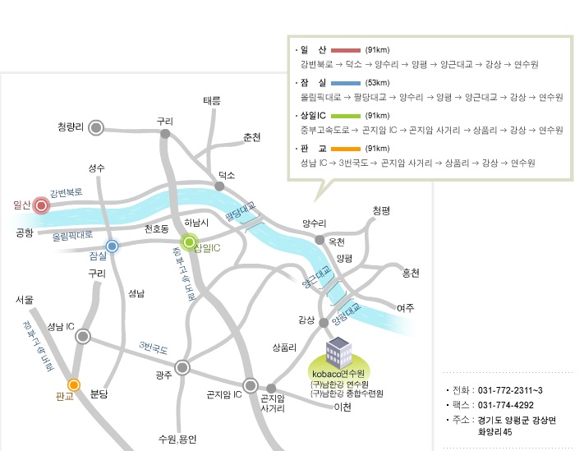
2012 뉴미디어 전략워크숍
한국광고주협회는 뉴미디어 광고 시장의 성장성이 부각되는 이때에 광고주 여러분을 초청,
『2012 뉴미디어 전략워크숍』을 실시하고자 합니다. 금번 워크숍에서는 현재 기업에서 뉴미
디어를 담당하고 계신 실무자와 관련 전문가들을 초빙, 뉴미디어 광고 시장 트렌드, 성공 사례
등의 생생한 현장정보를 전해들을 수 있는 기회가 마련됩니다. 아울러 다양한 업종의 참가자들이 모여 정보를 공유할 수 있는 인적 교류의 장이 될 것입니다.
Ⅰ. 행사 참가안내
일 시 : 2012. 6. 21(목) - 6. 22(금) 09:00 (1박2일)
장 소 : 코바코 연수원
주 소 : 경기도 양평군 강상면 화양리 45
전 화 : 031-772-2311~3
* 맵을 클릭하시면 크게 보실 수 있습니다.
※ 맵을 클릭하시면 크게 보실 수 있습니다.
3. 모집인원 및 자격
1) 모집인원 : 40명 내외(선착순 마감)
2) 참가자격 : 광고주, 대행사, 매체사 등 광고업계 종사자(직급 상관없음)
협회 회원사 등록을 우선시함
4. 신청마감 : 2012년 6월 8일(금) 18시 까지
5. 신청서류
참가신청서 : 소정양식(FAX 02-780-2391, 신청)
참가비납부 : 6월 14일(목)까지 온라인 송금
6. 참가비 및 납부방법
1) 참 가 비 : 협회 회원 - 35만원
비회원 - 50만원(부가세 없음)
2) 납부방법 : 온라인 송금
(외환은행 068-13-09009-9 예금주/한국광고주협회)
* 온라인 납부시 회사명과 참가자 성명 기입
* 송금 후 메일(yoojh1999@naver.com) 또는 전화 (3668-9431)로 통보 요망
* 영수증(계산서)은 세미나 당일 발부
7. 기타
출발 및 준비사항 안내 : 추후 통보
문의 : 임영화 팀장 TEL. 02-3668-9401
유재형 사원 TEL. 02-3668-9431
FAX. 02-780-2391

Slide 2
Ⅱ. 프로그램
▣ 6월21일(목)
09:00 -10:30 | 출발(집결지 미정) - 도착
10:30 - 11:00 | Opening & Networking
11:00 - 12:00 | 제1강 “뉴-미디어 환경 : 트렌드, 의미, 그리고 혁신” - 오창호 교수(한신대학교 경영학과)
12:00 - 13:00 | Lunch
13:00 - 14:00 | 제2강 New media시대, Advanced광고 - 최순철 팀장(㈜케이티 올레TV본부 광고사업팀)
14:00 - 14:10 | Break
14:10 - 15:10 | 제3강 온라인 여론 채널과 기존 미디어 활용을 통한 효율 증대방안 - 강일선 차장(LG전자 브랜드커뮤니케이션팀)
15:10 - 15:20 | Break
15:20- 16:20 | 제4강 뉴미디어를 통한 소비자 마케팅 커뮤니케이션 - 강은경 부장(한국코카콜라 Marketing)
16:20 - 16:30 | Break
16:30 - 17:30 | 제5강 기업의 소셜미디어 커뮤니케이션 - 배성호 부장( SK텔레콤 Communication실 소셜마케팅팀)
17:30 - 17:40 | Break
17:40 - 18:40 | 제6강 기업의 위기관리를 위한 뉴미디어 전략 - 정광열 상무(삼성전자 커뮤니케이션팀)
18:40 - 19:00 | [Discussion] 뉴미디어 광고ㆍ홍보 사례 공유
19:00 - 21:00 | Dinner
▣ 6월22일(금)
09:00 - 10:00 | Breakfast
10:00 - 11:00 | 제7강 새로운 창의성의 시대, 어떻게 커뮤니케이션 할 것인가? - 조창수 프로(제일기획 국내플래닝팀)
11:00 - 11:10 | Break
11:10 - 12:10 | 제8강 '뉴스 유통 플랫폼으로써 포털 서비스 이해' - 유봉석 부장(NHN 포털 전략팀)
12:10 - 13:00 | Lunch - 강연후 강연자와 광고주와의 오찬
13:00 - 16:30 | 친선프로그램
16:30 - 18:00 | 연수원 출발 - 서울 도착
* 일정 및 강사는 사정에 의해서 변경될 수 있습니다.

Slide 3
참 가 신 청 서
귀 협회에서 주최하는 『2012 뉴미디어 전략워크숍』에 참가 신청합니다.
1. 참가자 인적 사항
성명/직위 | 회사명 | 부서명
E-mail | H.P | TEL
2. 숙박 신청(해당사항에 ◯, 나이, 성별 표시)
 | 1박(4인기준) | 성별 | 나이
선택
3. 교통편 및 친선프로그램 신청(해당사항에 ◯표시)
 | 단체 버스 | 개인 차량 | 친선프로그램 6.22(금) 13시~15시
선택
2012년 월 일
참가자 印
한국광고주협회 귀중
수신: KAA 대외협력팀 유재형 TEL: 02-3668-9431/FAX: 02-780-2391

